Slide 1


코리아IT아카데미
TRIP PROJECT
팀원: 백수정, 구형준, 김강태, 안성빈
Date. 2024.07.12

Slide 2


CONTENTS
목차 소개
01
팀원소개
02
프로젝트 개요
03
API 명세서
담당 기능
주제 선정 이유
주요 기능
장점
API 명세서
04
개발환경 및 기술
05
메뉴 구조도
06
ERD관계도
07
상세 기능
개발환경 및 개발도구
개발 언어 및 프레임워크
API
프로그램 메뉴 구조도
ERD 관계도
프로그램 상세 기능

Slide 3



01
팀원 소개
팀장 : 백수정
팀원 : 구형준
팀원 : 김강태
팀원 : 안성빈
프론트엔드 디자인 작업
주소 검색 API, 지도 API 구현
축제 검색 기능 구현
축제 랭킹 기능 구현
여행 정보 목록(수정, 삭제) 구현
여행 정보 상세페이지(리뷰 기능) 구현
메인(랜덤 추천) 페이지 구현
여행 정보 백엔드 구현
지도 API 구현
여행 정보 등록 구현
여행 정보 검색 기능 구현
길찾기 페이지 구현
공항편 정보 페이지 구현
축제 백엔드 구현
축제 등록 구현
축제 정보 목록(수정, 삭제) 구현
축제 상세페이지 구현
유저 백엔드 구현
리뷰 백엔드 구현
회원가입 기능 구현
로그인 기능 구현
유저 정보(수정) 구현
여행지 랭킹(리뷰, 별점) 구현

Slide 4
02
프로젝트 개요
코로나19 팬데믹 이후 최근 몇 년간 여행에 대한 관심 및 수요 급증
사용자가 필요로 하는 여행 정보를 손쉽게 찾을 수 있는 페이지를 구성하기 위해 선정
여행자들이 서로의 경험을 공유하고 소통하는 공간을 만들기 위해 선정
주제 선정 이유
여행지 등록 및 정보 제공
사용자 리뷰 및 평점 시스템
국내와 해외 여행지와 축제 검색 기능
여행지 랭킹 시스템
페이지 로그인 기능
주요 기능
사용자 편의성 향상 – 사용자가 여행 정보를 한 곳에서 쉽게 찾을 수 있음
커뮤니티와 상호작용 – 사용자 리뷰 평점 시스템을 통해 신뢰할 수 있는 정보를 제공
종합적인 정보 제공 – 길찾기 기능과 공항편 정보 등 다양한 정보를 제공
장점

Slide 5
03
API 명세서
API 종류 | Index | 기능 | HTTP method | API path
회원 | 1 | 회원가입 | post | /User/join
 | 2 | 로그인 | get | /User/Login/id={LoginID}&pw={LoginPW}
 | 3 | 회원정보(마이페이지) | get | /User/UserInfo/id={ID}
 | 4 | 회원정보 수정 | put | /User/Login/id={ID}&pw={pw}
여행지 | 5 | 여행지 목록 | get | /api/travelInfoes
 | 6 | 여행지 등록 | post | /api/travel-info/add
 | 7 | 여행지 삭제 | delete | /api/travelInfoes/{id}
 | 8 | 여행지 수정 | put | /api/travelInfoes/{id}
축제 | 9 | 축제 목록 | get | /api/festivals
 | 10 | 축제 등록 | post | /api/festivals
 | 11 | 축제 삭제 | delete | /api/festivals/{fesId}
 | 12 | 축제 수정 | put | /api/festivals/{fesId}
검색 | 13 | 국내,해외 여행 검색 | get | /api/travel-info/all
 | 14 | 축제 검색 | get | /api/festivals
리뷰 | 15 | 리뷰목록 | get | /Review/travelinfo={travelinfo.id}
 | 16 | 리뷰업로드 | post | /Review/Write
 | 17 | 리뷰 랭킹 | get | /Review/Ranking
상세페이지 | 18 | 카카오맵 | get | https://dapi.kakao.com/v2/local/search/address.json?query=${encodeURIComponent(address)}
 | 19 | 길찾기 | get | /way-detail/{id}
 | 20 | 공항편 정보 | get | /airportdetail

Slide 6

04
개발 환경 및 기술
01 ㅣ개발환경
03 ㅣ개발 언어 및 프레임워크
운영체제
Windows11
IDE/ 편집기
Visual Studio Code
Spring Tool Suite 4(Eclipse)
DB
My SQL
프론트엔드
언어 - HTML, CSS, JavaScript
프레임워크/라이브러리 - React
백엔드
언어 - Java
프레임워크 - Spring Boot
DB
언어 - SQL
02 ㅣ개발 도구
04 ㅣAPI
버전 관리
Git
Sourcetree
패키지 관리자
npm
Maven(Java)
보조 프로그램
Postman
커스텀 API
api/travel-info
api/festivals
User
Review
외부 Api
Kakao Local API
Kakao Maps API

Slide 7
05
메뉴 구조도
MAIN
정보 등록
여행 목록
검색
랭킹
회원가입
기타
여행 정보 등록
여행 현황
국내 여행
여행지 랭킹
로그인
여행 상세
축제 등록
축제 현황
해외 여행
축제 랭킹
축제 상세
축제
길찾기
공항편 정보

Slide 8
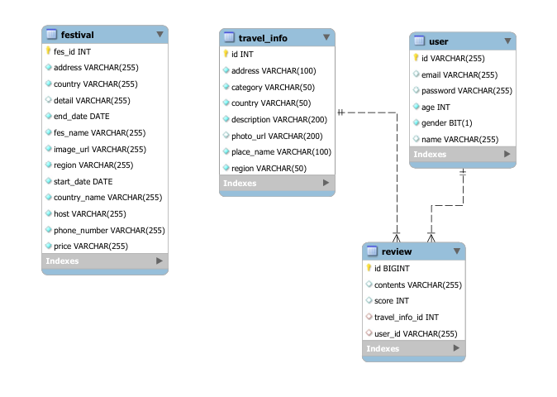
06
ERD 관계도

Slide 9
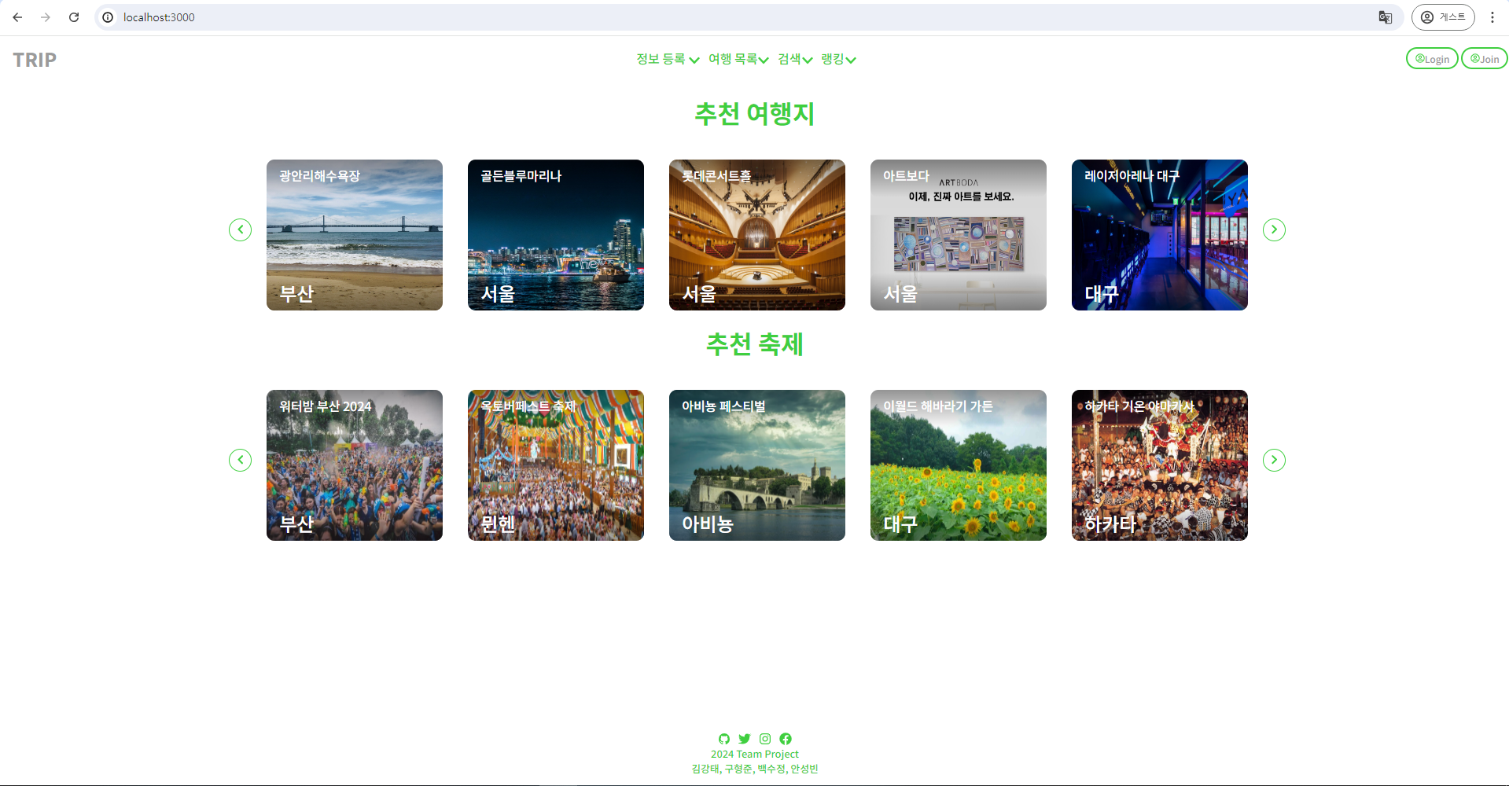
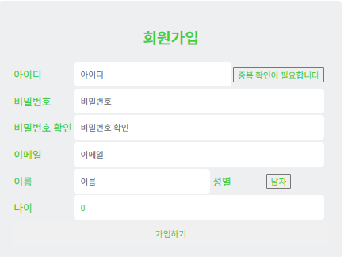
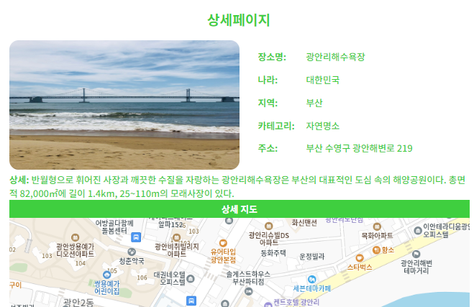
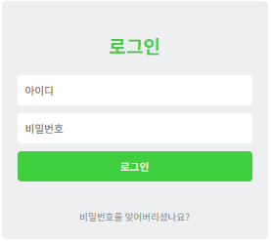
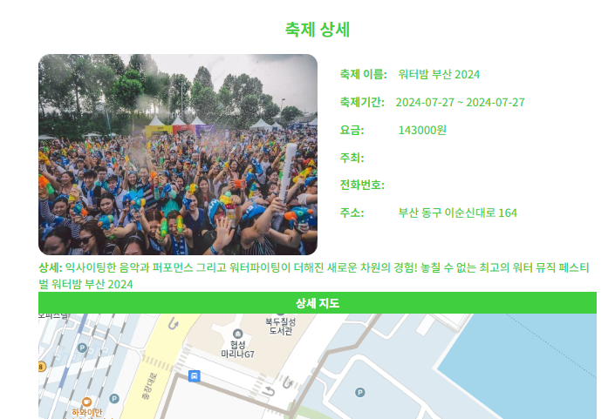
07
상세 기능(메인화면)
메인화면 이동
이미지 클릭 시 상세페이지 이동
Login, join 화면으로 이동
이미지 클릭 시 상세페이지 이동

Slide 10
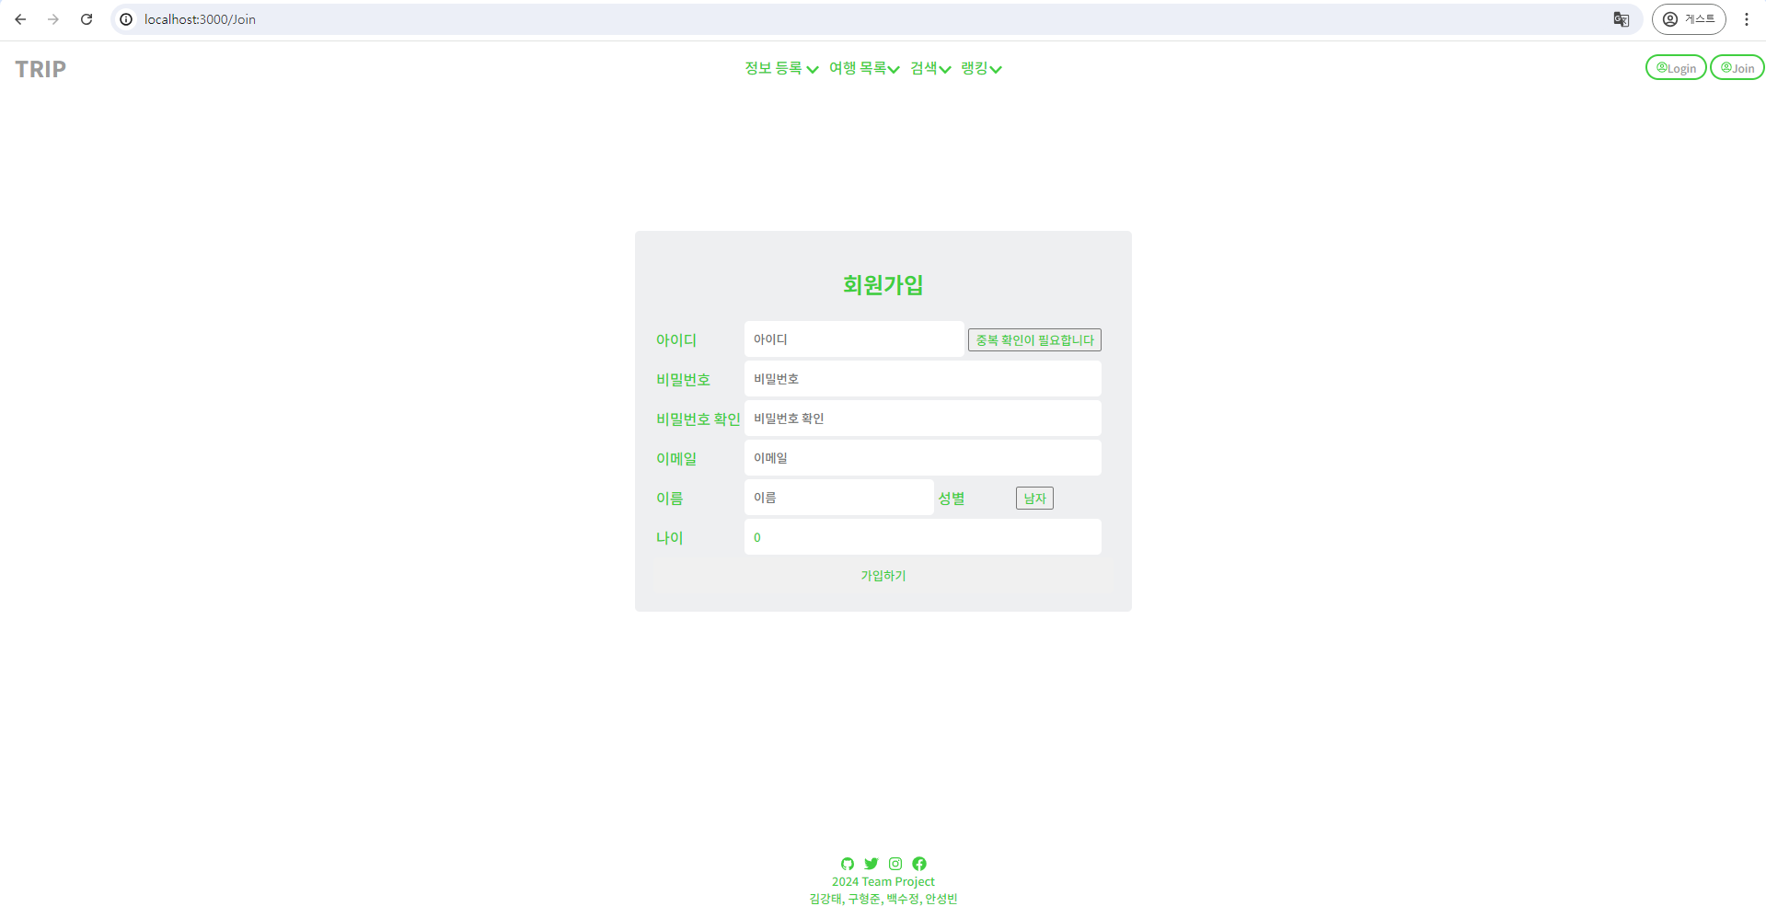
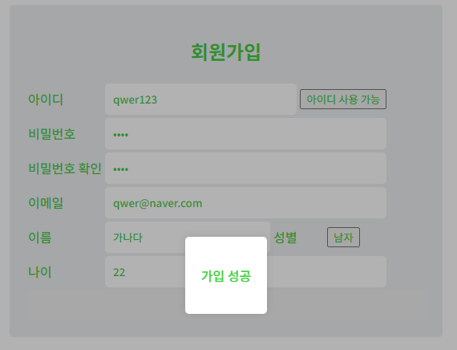
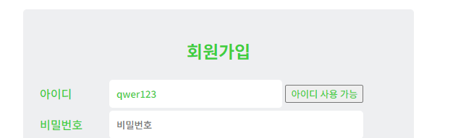
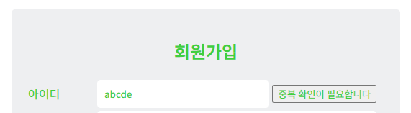
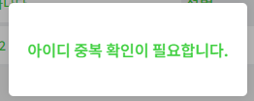
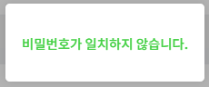
07
상세 기능(회원가입)
중복 체크 시
중복 된 아이디가 없으면 “ 아이디 사용 가능＂ ,
중복 된 아이디가 있으면 “ 중복 확인시 필요합니다“ 표시
사용 가능한 아이디가 아닐 경우 “아이디 중복 확인이 필요합니다.” 표시
정상적으로 기입하고 로그인 시 “가입 성공“ 표시 후 로그인 화면으로 이동
비밀번호가 일치하지 않을 경우 “비밀번호가 일치하지 않습니다.” 표시

Slide 11
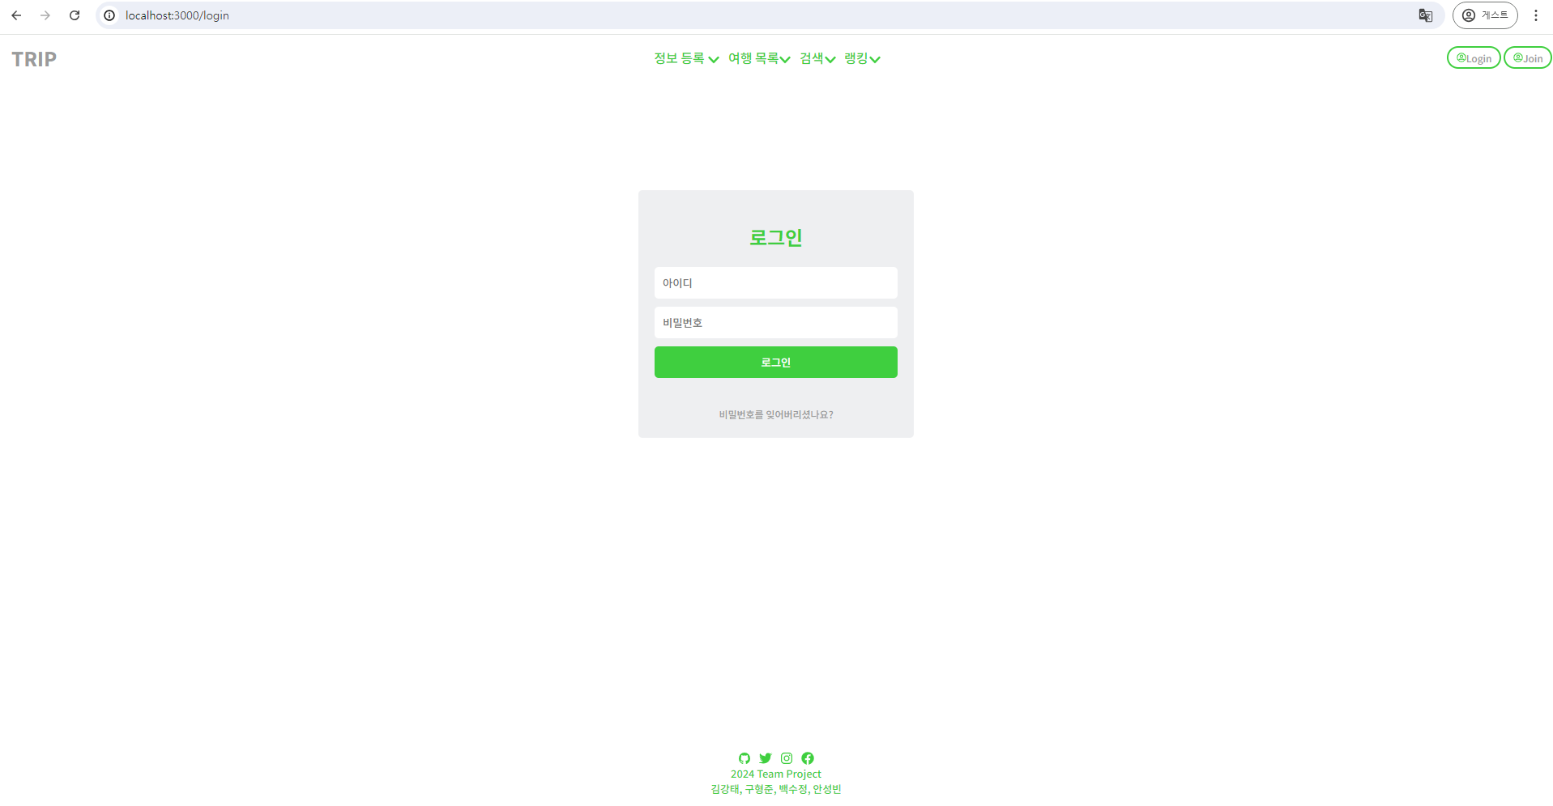
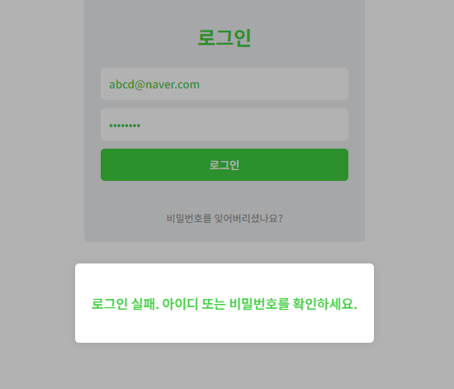

07
상세 기능(로그인)
로그인 성공시 Header에 로그인 정보 및 Logout 표시
아이디 또는 비밀번호과 다를 경우 “로그인 실패, 아이디 또는 비밀번호를 확인하세요.” 표시

Slide 12
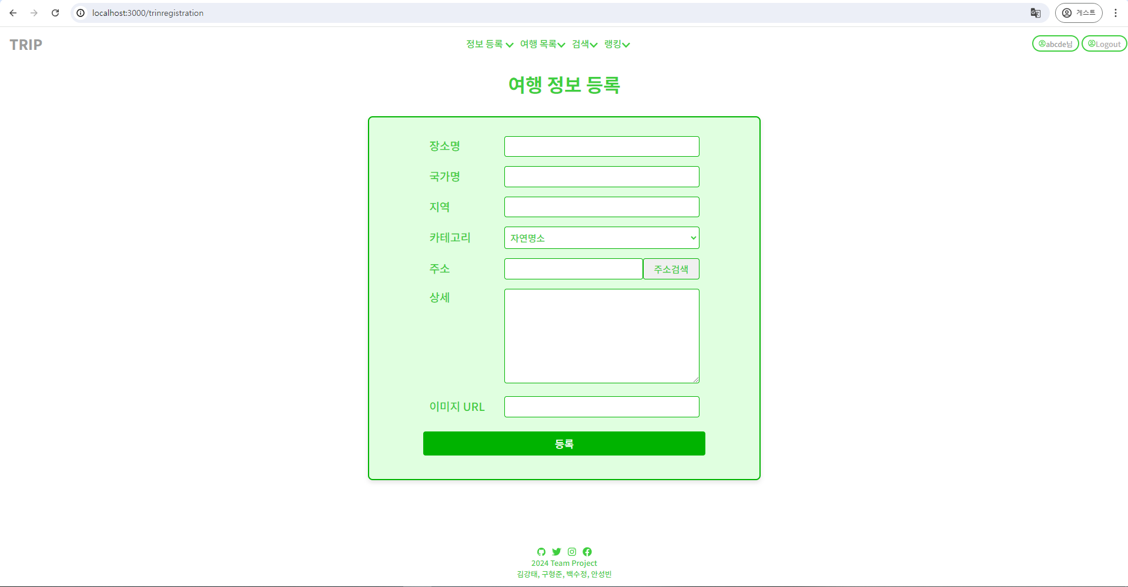
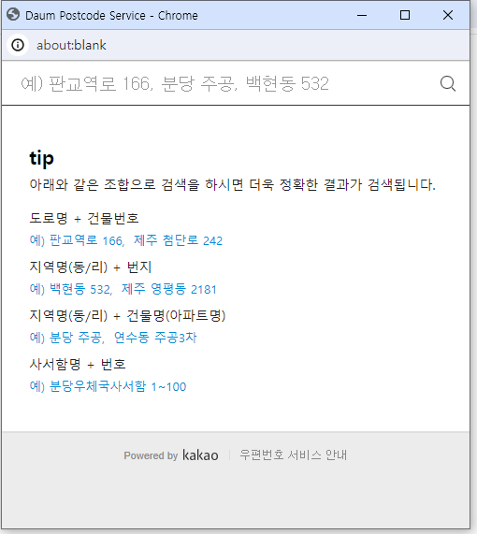
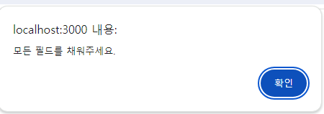
07
상세 기능(여행 정보 등록)
모든 필드를 입력하지 않고, 여행 정보 등록 시 “ 모든 필드를 채워주세요“ 표시
주소 검색 시 카카오 주소 API를 사용하여 정확한 주소 가져올 수 있음

Slide 13
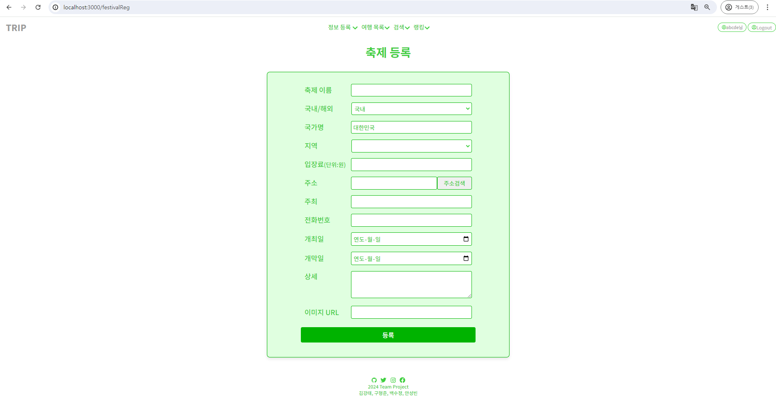
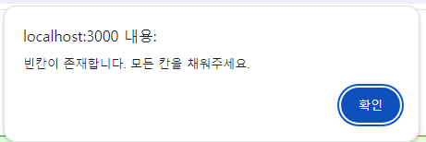
07
상세 기능(축제 등록)
모든 필드를 입력하지 않고, 축제 등록 시 “빈칸이 존재합니다. 모든 칸을 채워주세요“ 표시
주소 검색 시 카카오 주소 API를 사용하여 정확한 주소 가져올 수 있음

Slide 14
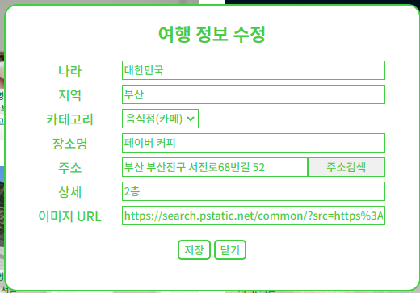
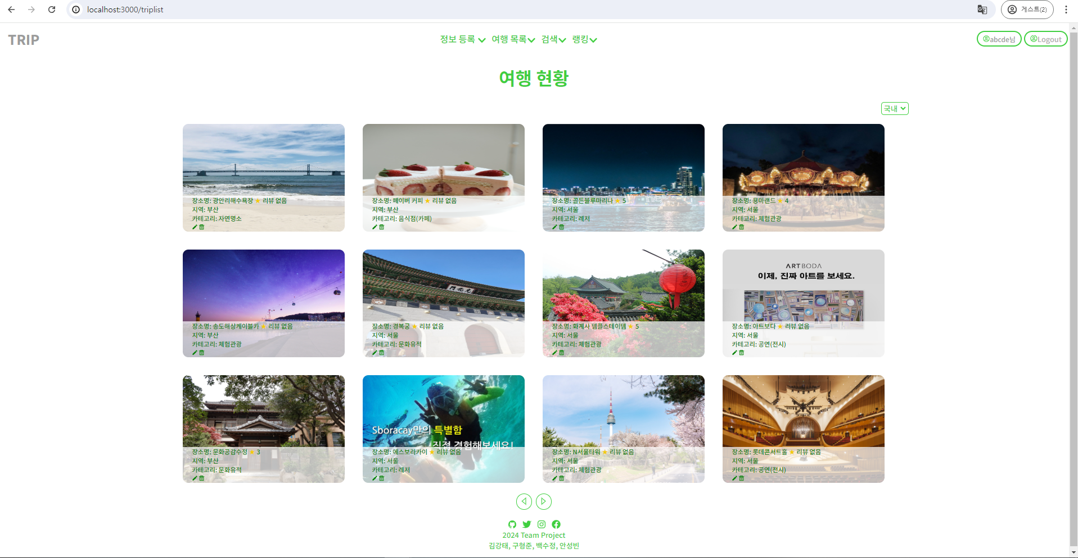
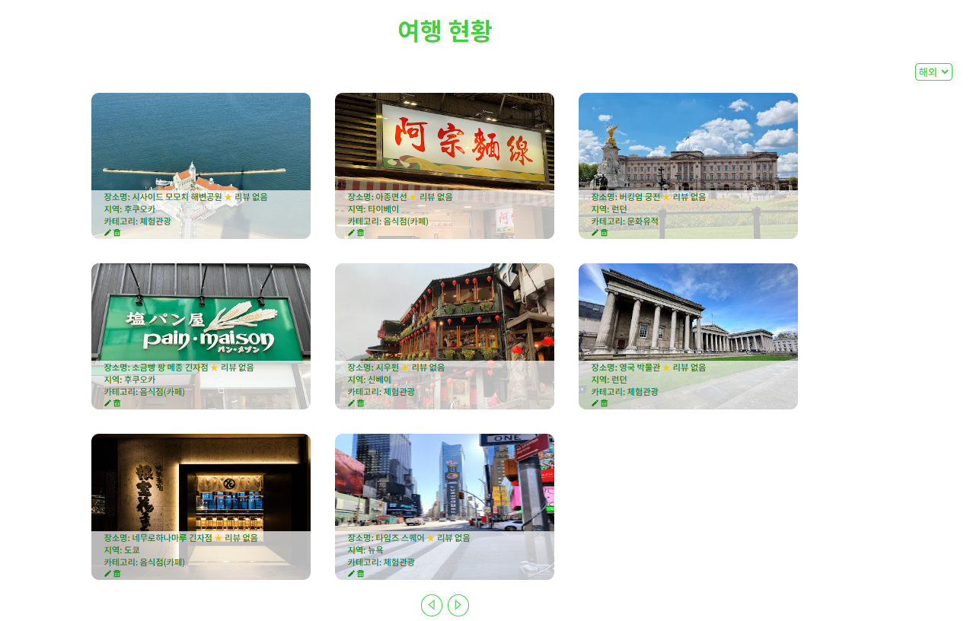
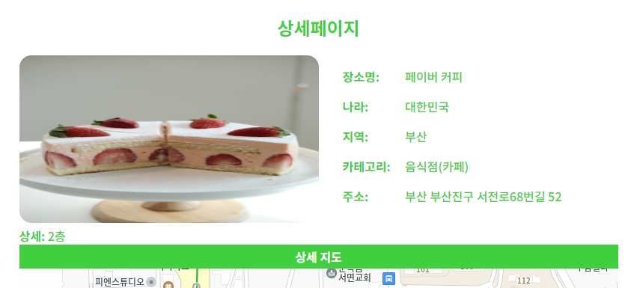
07
상세 기능(여행 현황)
수정 버튼 클릭 시 여행 정보 수정
옵션에 따라 국내, 해외 여행 현황 확인 가능
삭제 버튼 클릭 시 여행 정보 삭제
이미지 클릭 시 상세페이지 이동

Slide 15
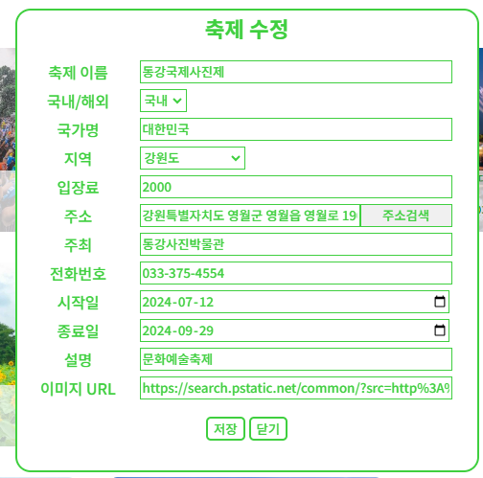
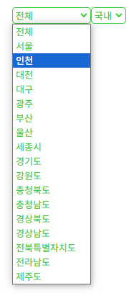
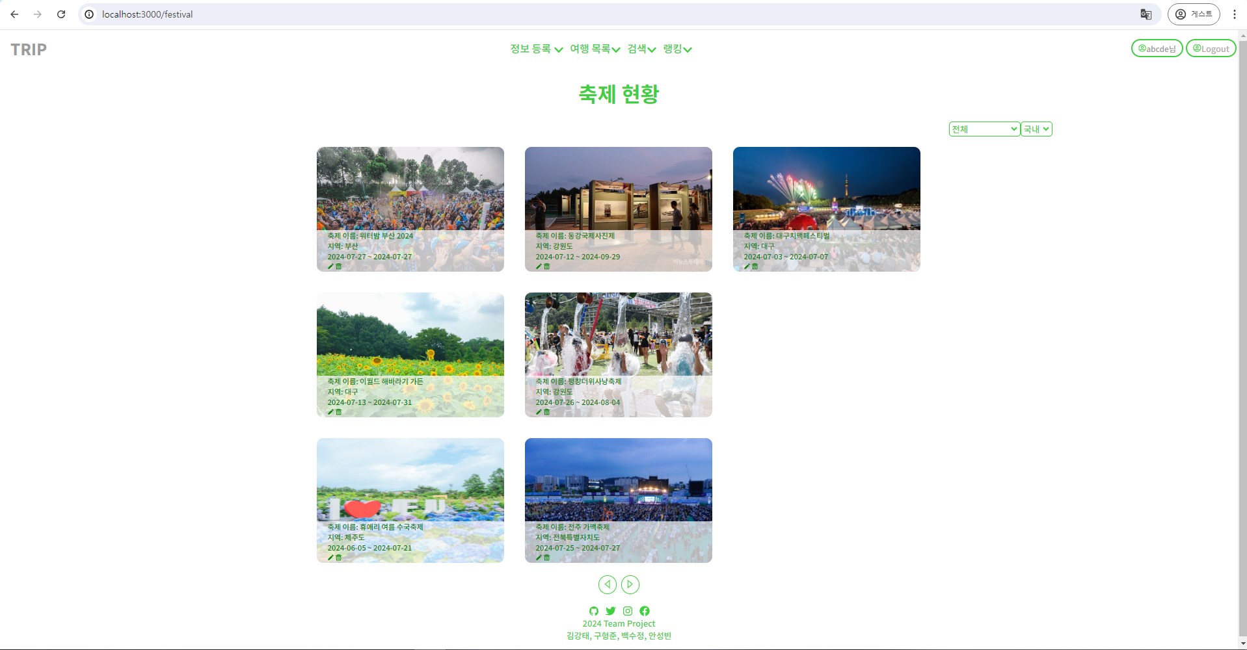
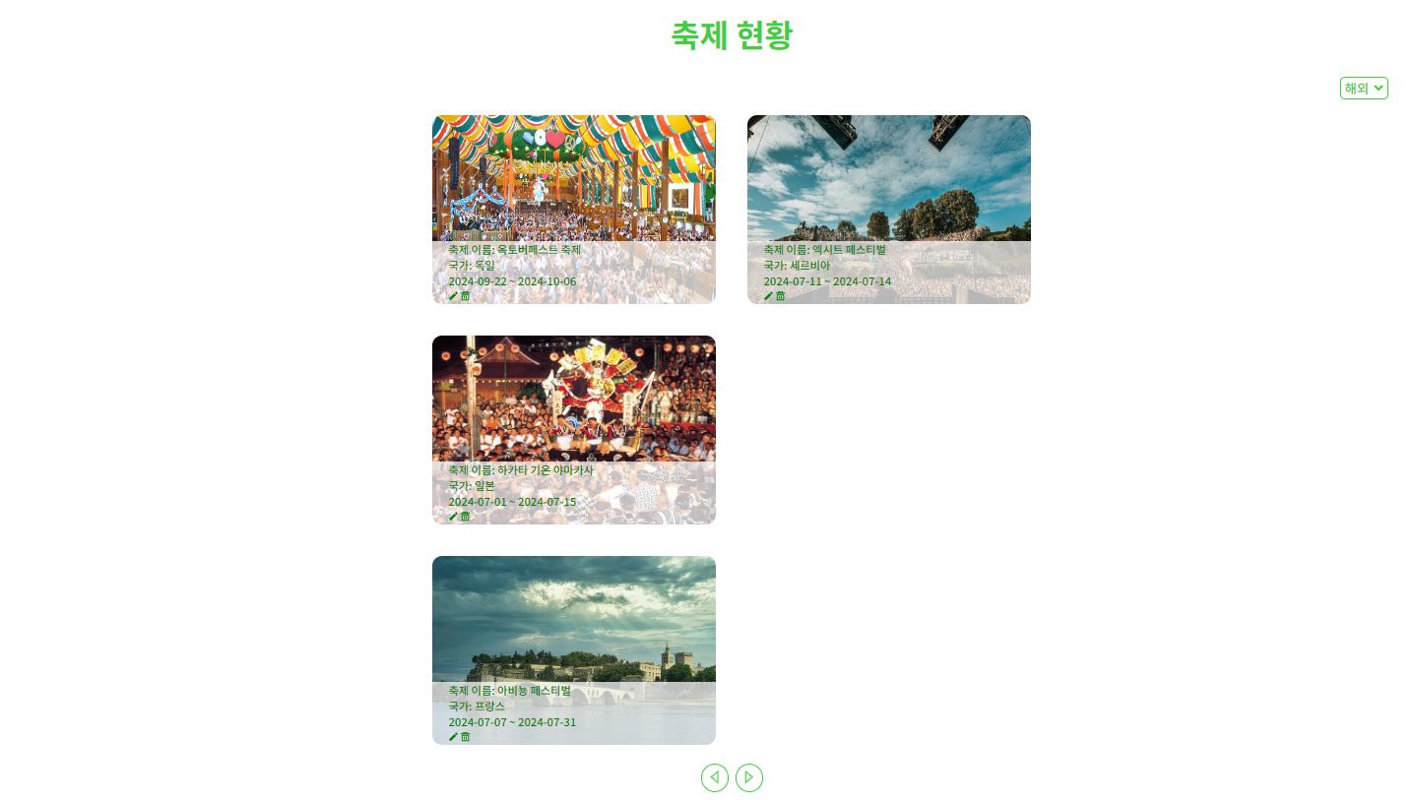
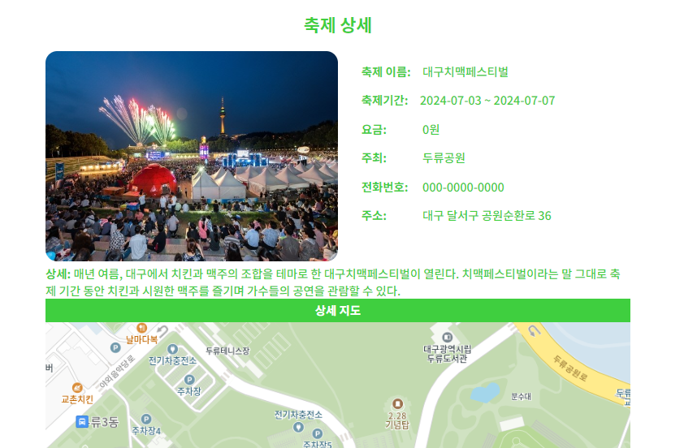
07
상세 기능(축제 현황)
수정 버튼 클릭 시 축제 수정
옵션에 따라 국내(지역별), 해외 여행 현황 확인 가능
삭제 버튼 클릭 시 여행 정보 삭제
이미지 클릭 시 상세페이지 이동

Slide 16
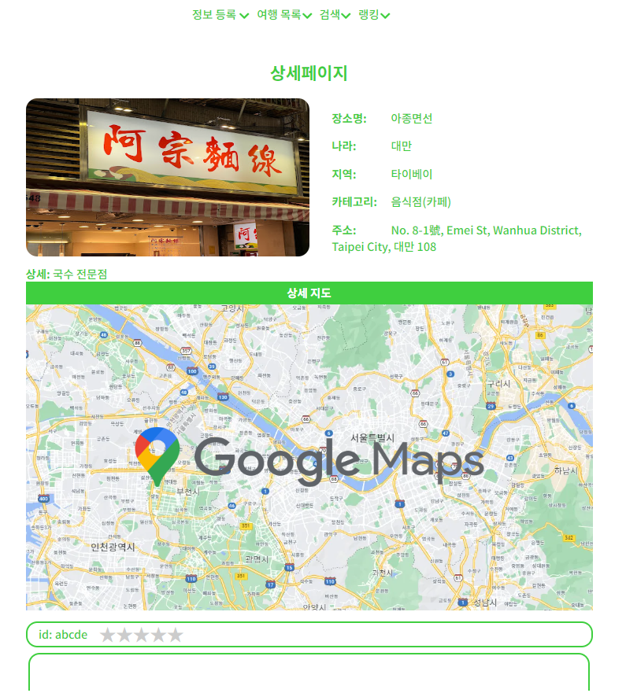
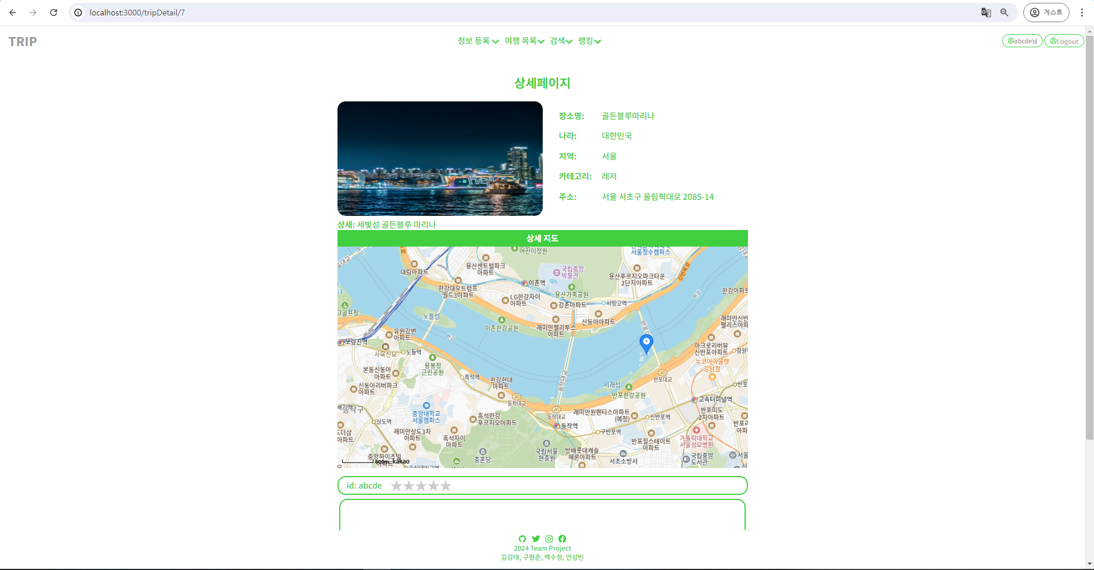
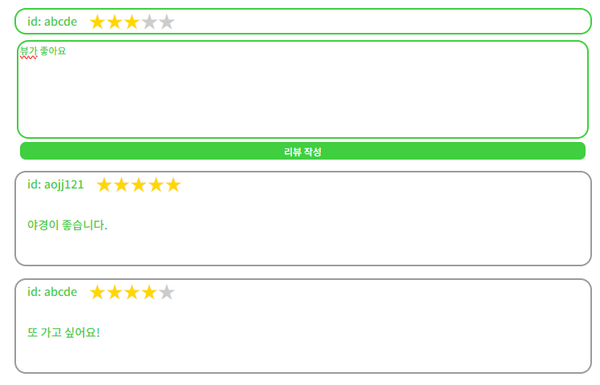
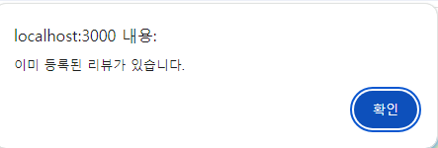
07
상세 기능(여행 상세페이지)
상세페이지에서 리뷰 등록 및 리스트 확인
리뷰는 계정 당 1번씩만 작성 가능
2개 이상 작성 시 “ 이미 등록된 리뷰가 있습니다” 표시
국내 : 현재 주소를 기준으로 카카오 Map API를 활용하여 해당하는 위치 표시
해외 : 지도 클릭 시 Google Map으로 이동

Slide 17
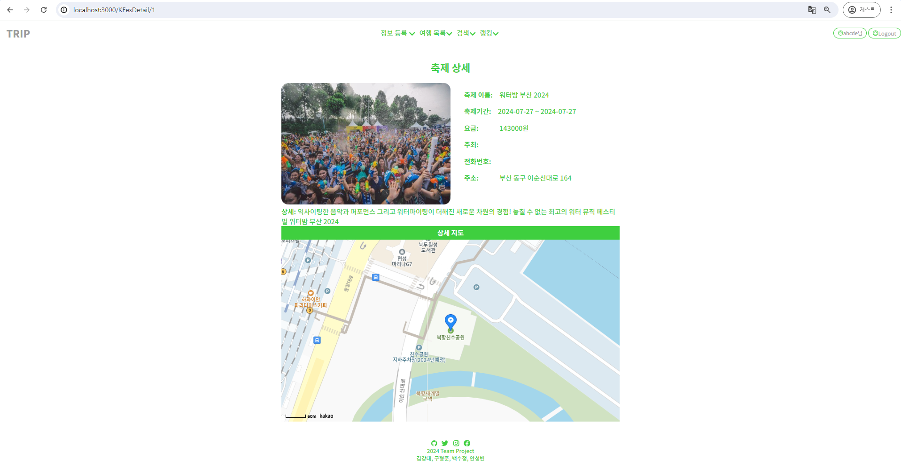
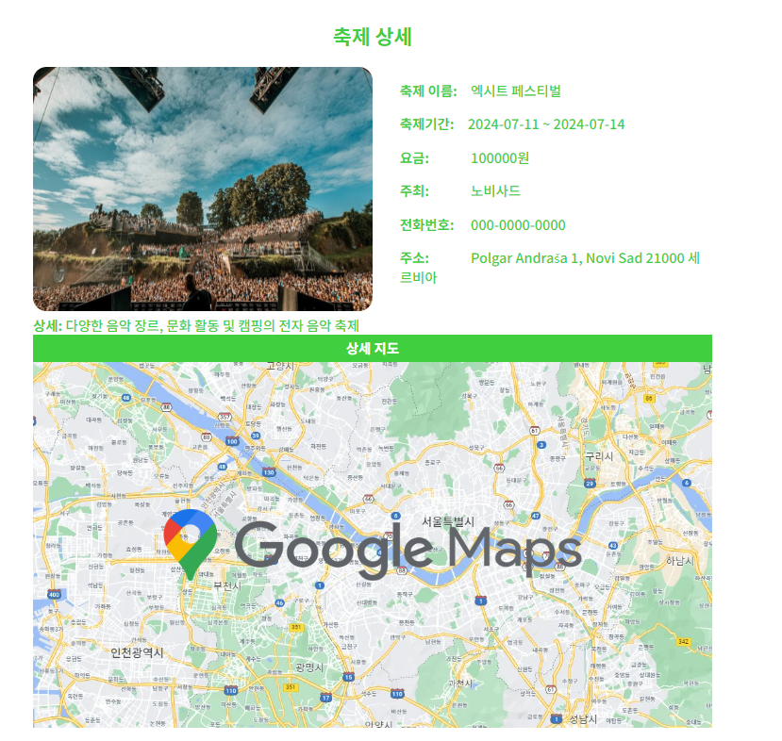
07
상세 기능(축제 상세페이지)
국내 : 현재 주소를 기준으로 카카오 Map API를 활용하여 해당하는 위치 표시
해외 : 지도 클릭 시 Google Map으로 이동
축제 상세 페이지는 리뷰 기능 X

Slide 18
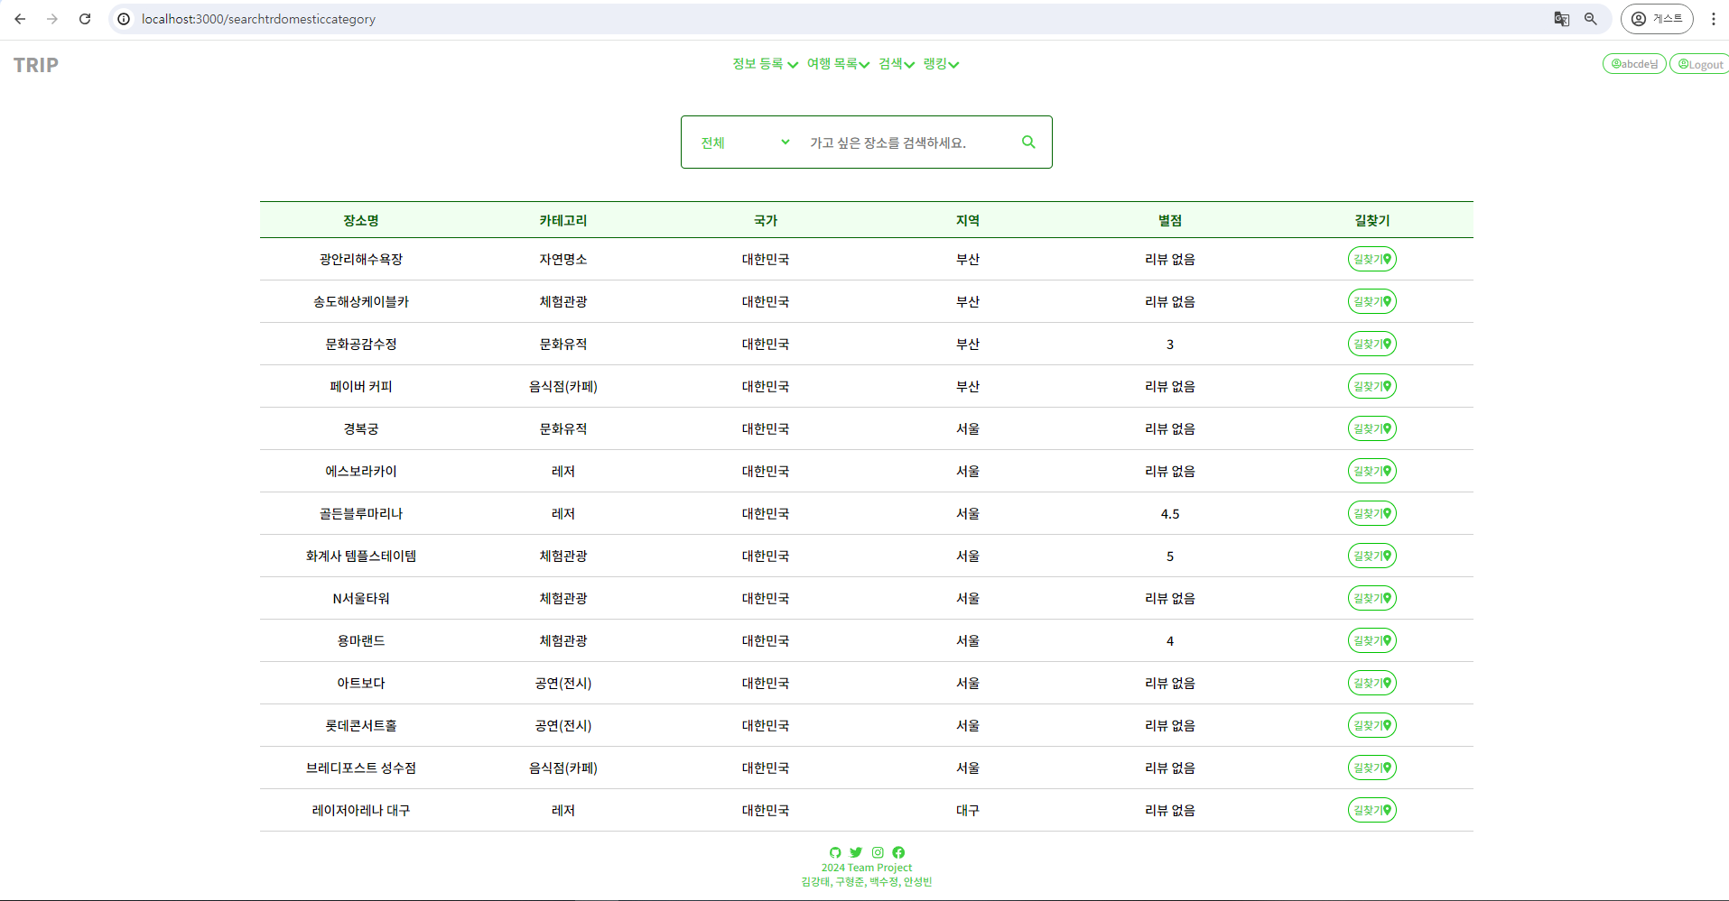
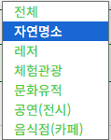
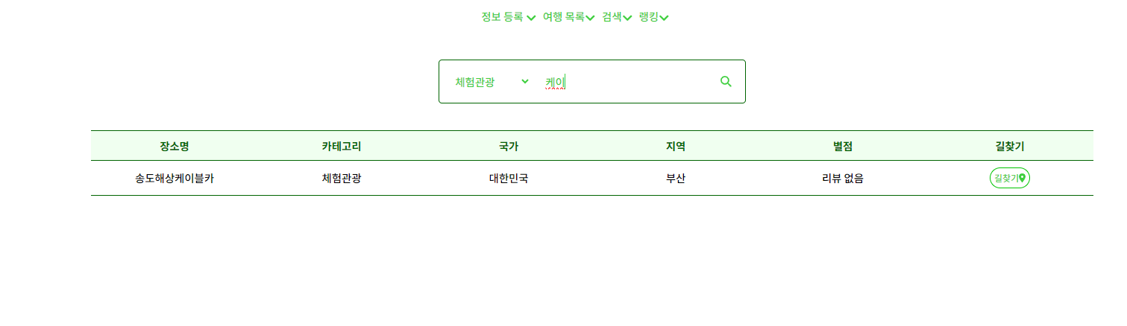
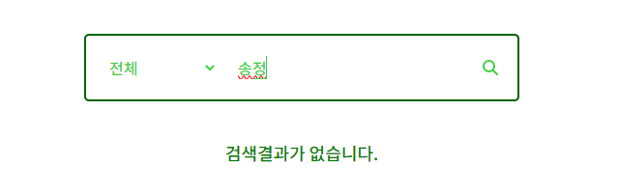
07
상세 기능(국내 여행 검색)
여행 카테고리 기준으로 검색 가능
검색 결과에 따른 결과 표시
길찾기 페이지로 이동
검색 결과가 없을 경우 “검색결과 없습니다“ 표시

Slide 19
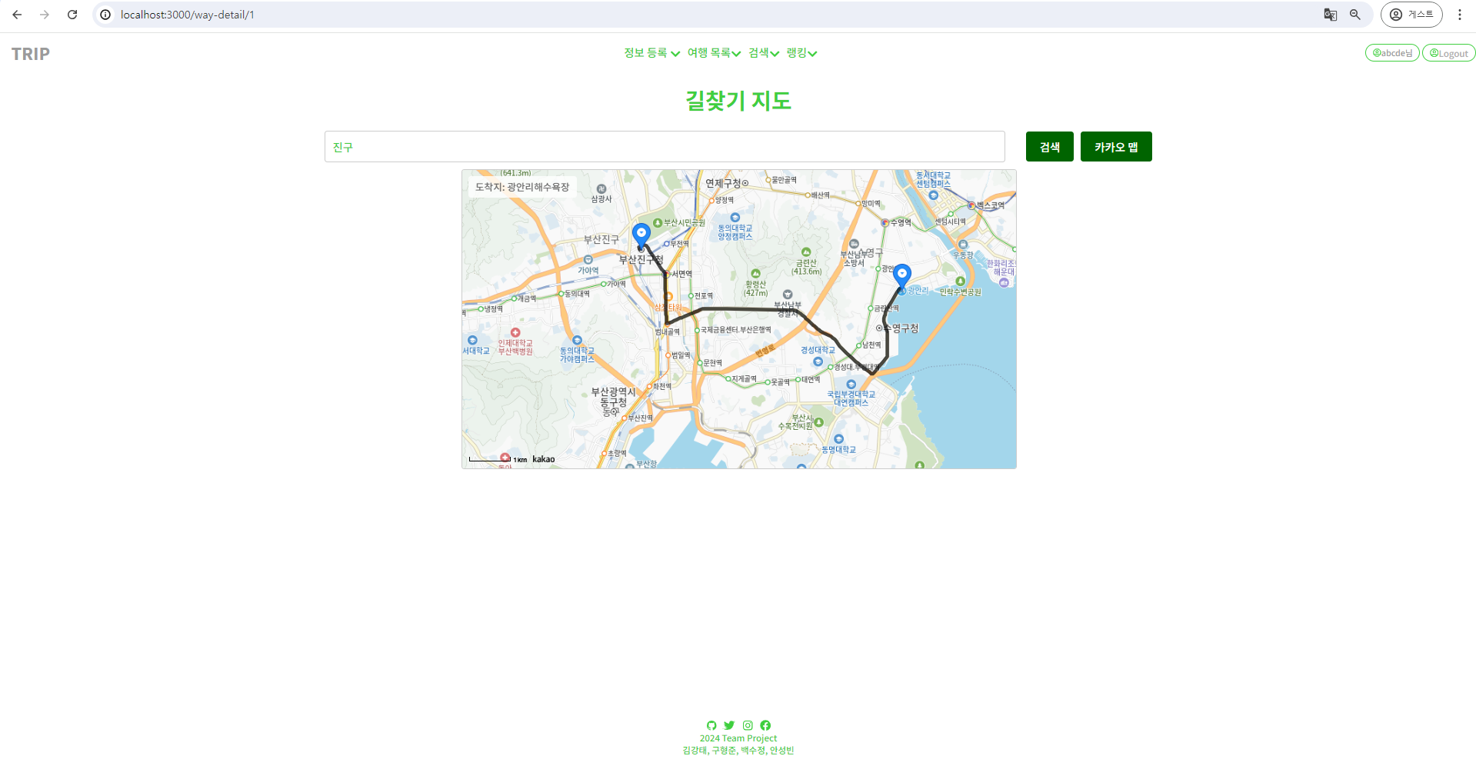
07
상세 기능(길찾기 페이지)
현재 위치에서 부터 여행 장소까지 거리 카카오 Map API를 사용하여 표시
카카오맵으로 이동

Slide 20
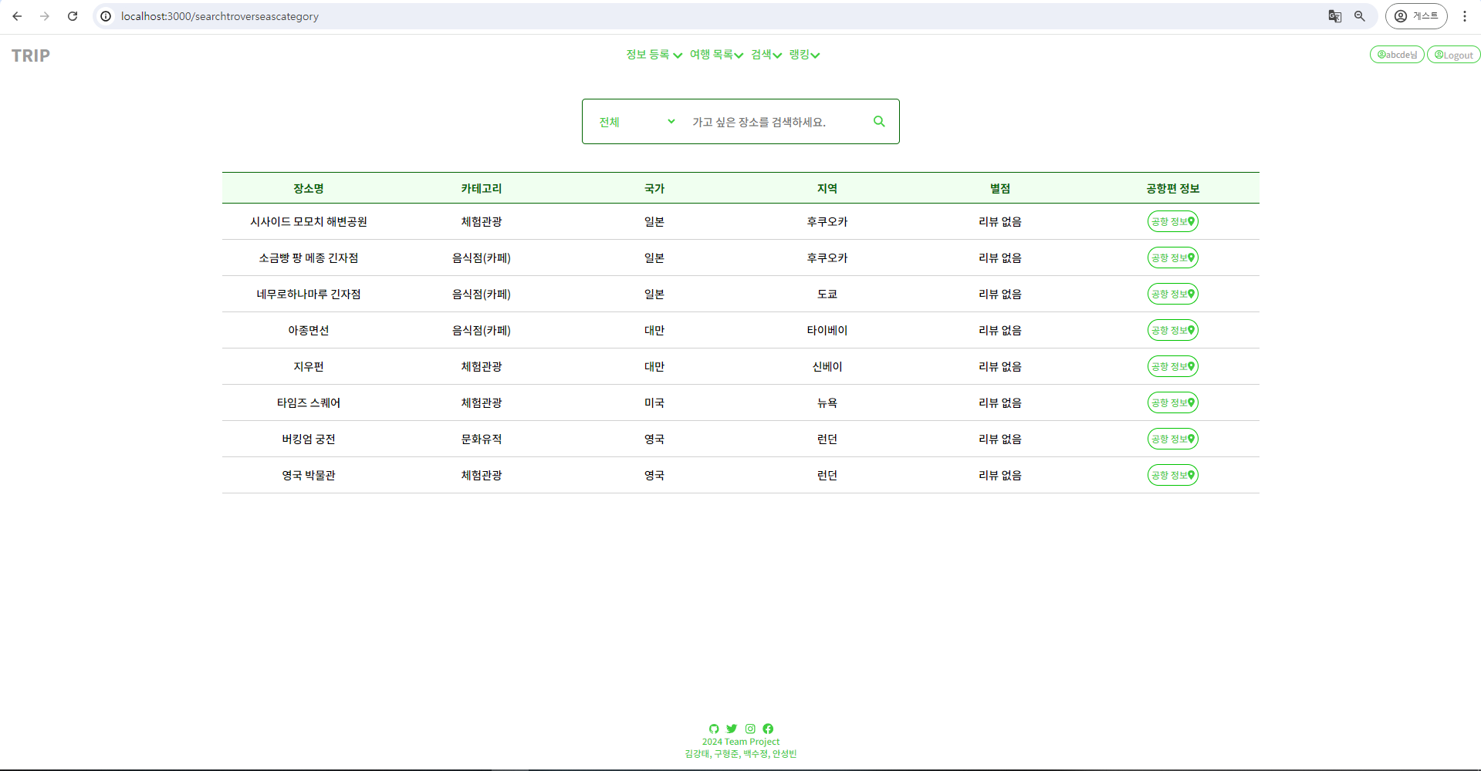
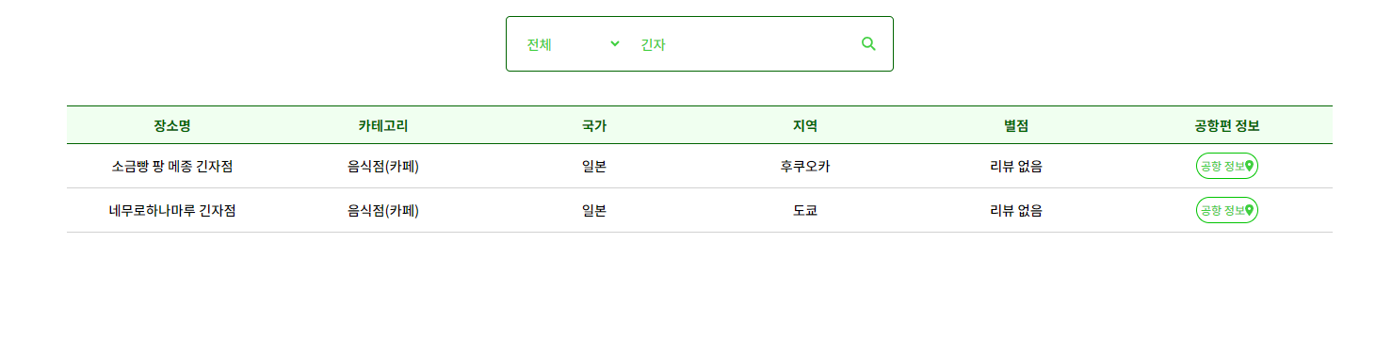
07
상세 기능(해외 여행 검색)
검색 결과에 따른 결과 표시
여행 카테고리 기준으로 검색 가능
공항 정보 페이지로 이동
검색 결과가 없을 경우 “검색결과 없습니다“ 표시

Slide 21
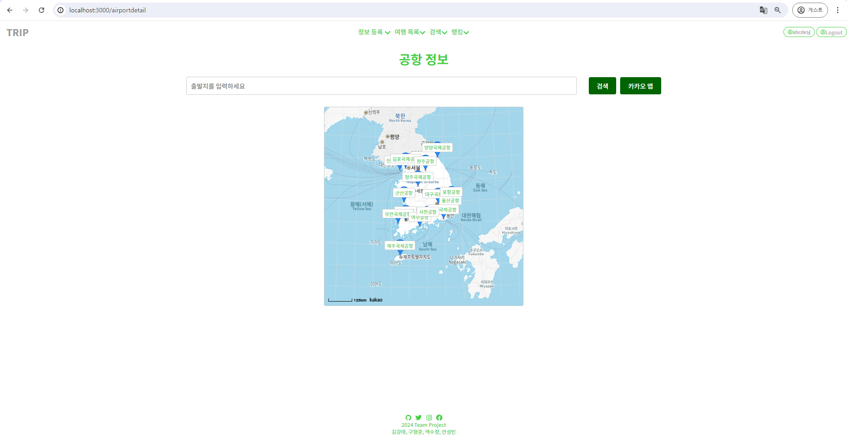
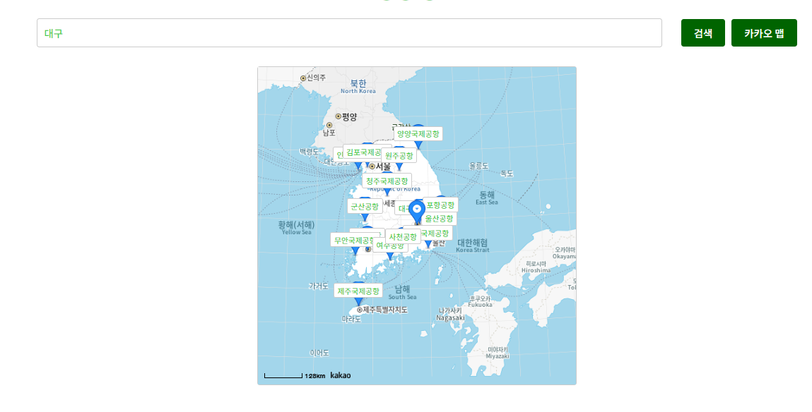
07
상세 기능(공항 정보)
카카오맵으로 이동
출발지 검색 시 근처 공항 표시

Slide 22
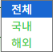
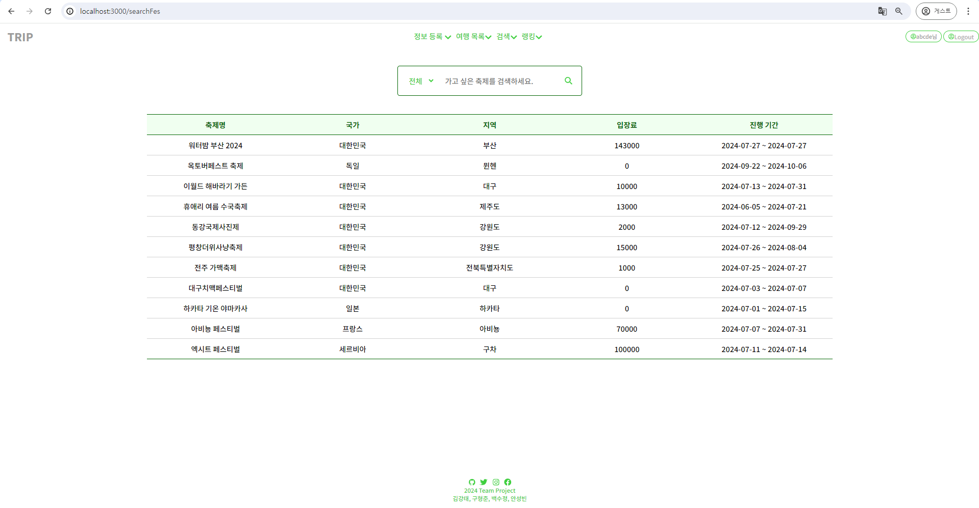
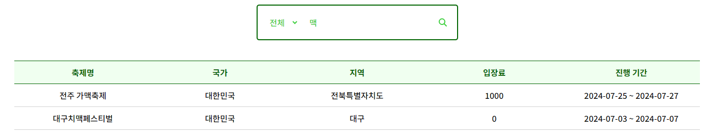
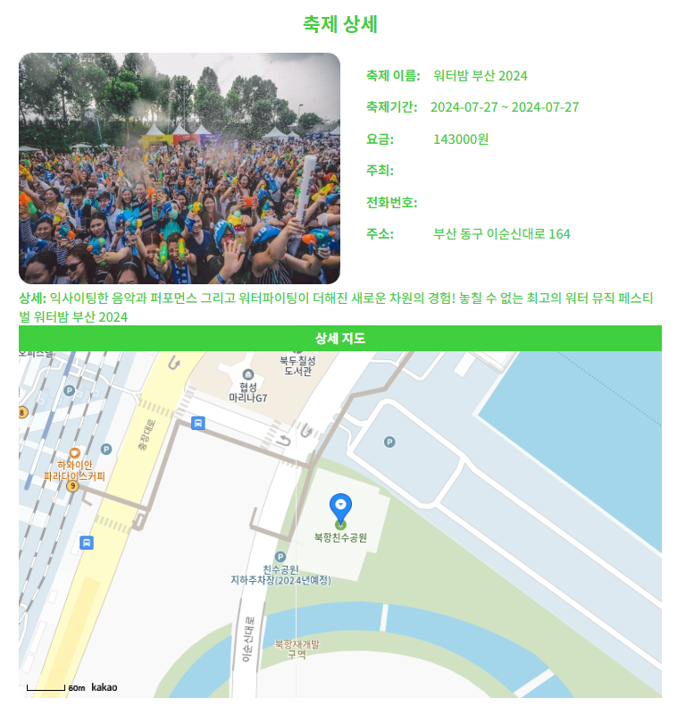
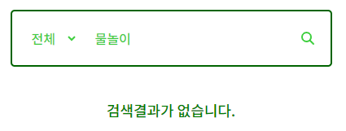
07
상세 기능(축제 검색)
국내, 해외 기준으로 검색 가능
검색 결과에 따른 결과 표시
검색 결과가 없을 경우 “검색결과 없습니다“ 표시
클릭 시 상세페이지 이동

Slide 23
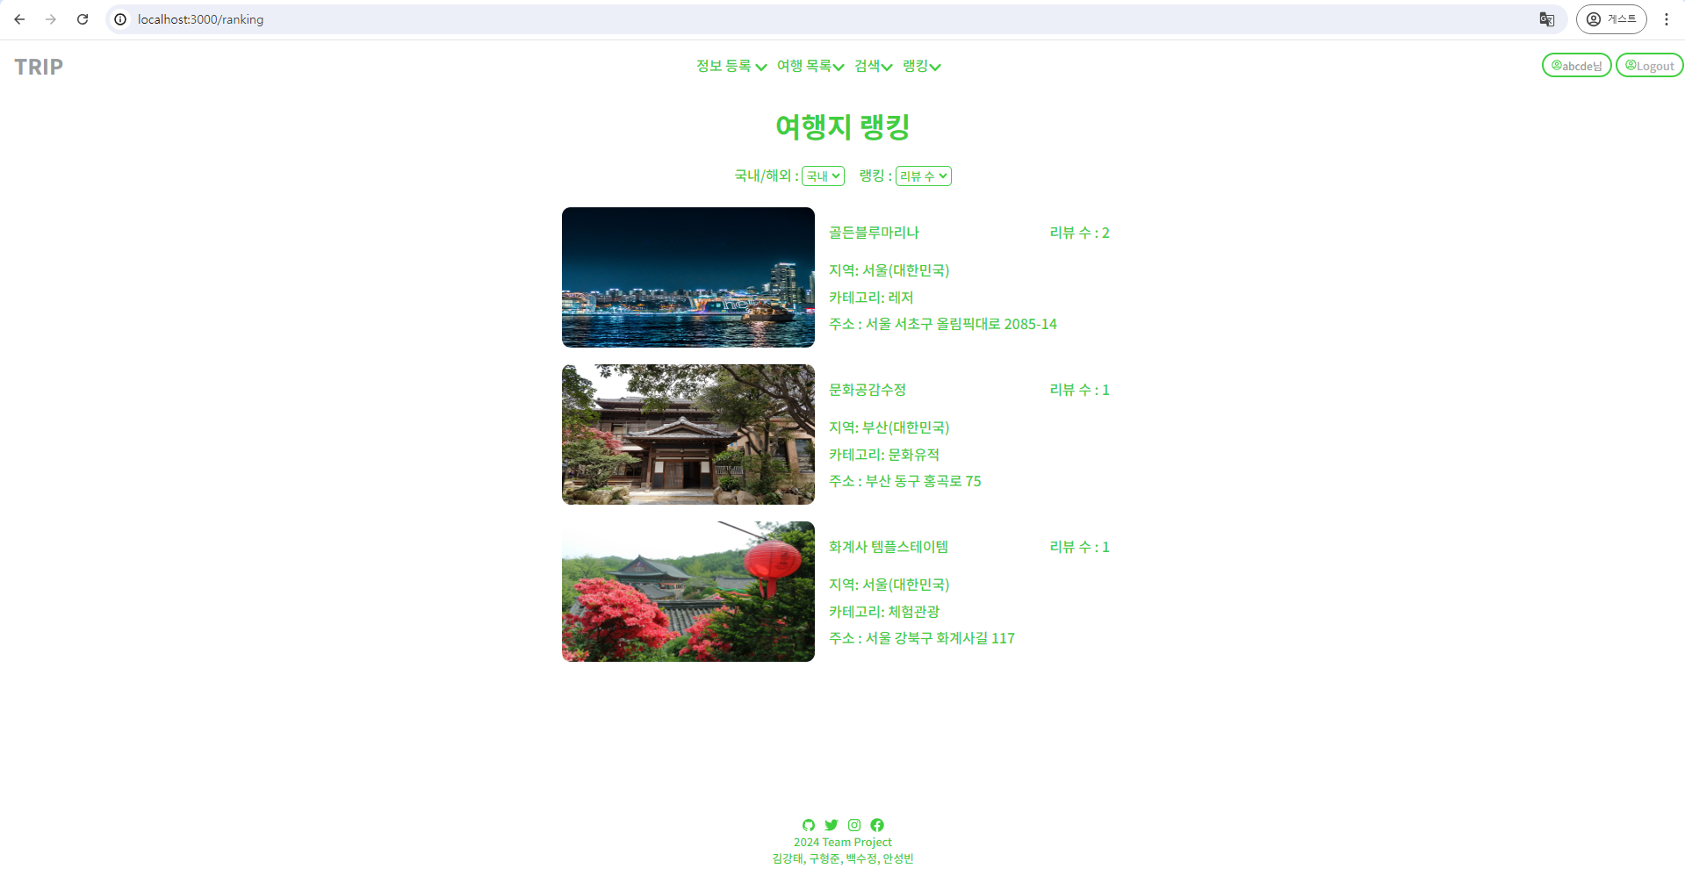
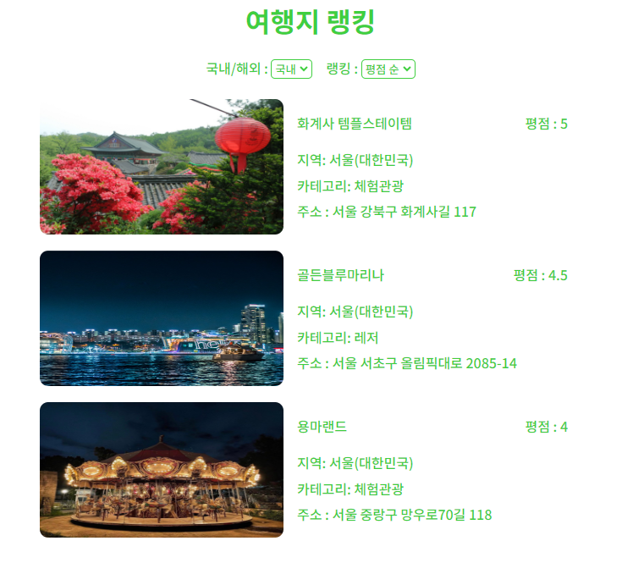



07
상세 기능(여행지 랭킹)
국내, 해외 기준으로 랭킹 확인
리뷰 수, 평점 수 기준으로 1~3위 표시
이미지 클릭시 상세 페이지 이동

Slide 24


07
상세 기능(축제 랭킹)
기준 날짜 기준으로 현재 진행중인 축제 개최일 순으로 표시
기준 날짜 월에 개최한 축제 개최일 순으로 표시
국내(지역별), 해외 기준으로 확인 가능

